Slide 1

電機連合の政策・制度要求実現活動
第24回参議院議員選挙を振り返り
全日本電機・電子・情報関連産業労働組合連合会
政治センター

Slide 2
本日お話する内容
電機連合の政策・制度実現の取り組み
選挙戦の振り返り（「拡票」と「確票」）
第24回参議院選挙 選挙結果
当面の見解
組織内議員・候補者 公式サイト

Slide 3
１．労働組合が政治に取り組む理由
電機連合の政策・制度実現の取り組み

Slide 4
















  労働組合が政治に取り組むのはなぜ？
私たちの生活は政治（法律）と切り離しては成り立ちません
「放送法」に
基づく番組
「食品衛生法」に
基づいた食品
「鉄道事業法」に
基づいた鉄道
「所得税法」
に基づく納税
「労働基準法」に基づく仕事
「電気事業法」に基づいた電気の供給
「建築基準法」を
満たす建物
「児童福祉法」に
基づいた保育園
「道路交通法」を順守
「消費税法」に
従ってお買いもの
議会制民主主義では、国民選挙によって選ばれた国会議員が国民の代表として、国会の場で法律の改廃や予算等を決める仕組みとなっています。自分たちの置かれている状況がよくわかっている人を、物事が決まる場に送り込むことで、電機産業やそこで働く組合員の目線で迅速・適切な対応を取ってもらうことができるようになります。

Slide 5


電機連合の政策・制度実現に向けた取り組み
電機連合の政策・制度活動の概観
電機連合の政策・制度実現に向けた取り組みは５つの大きな流れがあります。なかでも、組織内議員・協力議員との連携と、政党・省庁との政策協議の特徴を紹介します。
組合員・家族の暮らしの向上、
国民生活の利便性向上、電機産業の活性化
国会
政党・省庁
連合
労働組合から見た政策・制度課題
主な政策・制度課題
・国民生活の利便性向上
・ものづくり人材の確保
・持続可能な社会保障政策の構築
・ワーク・ライフ・バランス
政策・制度の取り組み
他産別組織
他産別組織
金属産業から見た政策・制度課題
他の金属産別
組織
他の金属産別
組織
政策・制度の取り組み
政策懇談会の開催
電機産業から見た政策・制度課題
工業会
経営
電機産業労使共通課題で
連携
労組B
春闘、労使協議など
労組A
企業内の課題
・経営対策
・労働条件（賃金・労協）
・福利厚生
政党の政策担当部門、省庁の関連部局と意見交換
労組C
電機連合組織内議員（国会議員）の
取り組み
単組の
取り組み
の取り組み

Slide 7
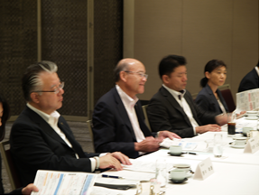
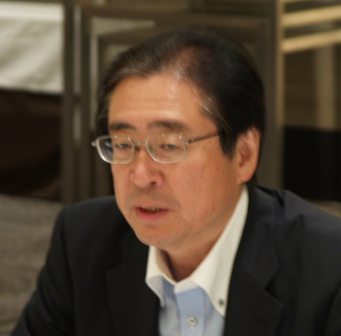
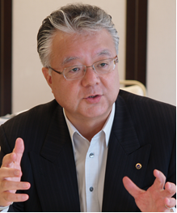
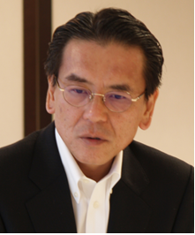
省庁との政策協議
第４次産業革命について、ＩｏＴや人工知能の社会実装に向けた具体的なプロジェクトを進めているところである。社会実装を阻む規制があれば緩和し、新たなルールが必要であればつくるよう働きかけている。
電機連合
経済産業省
開催日：2016年６月14 日（火）
出席者：安藤 商務情報政策局長
吉本 商務情報政策統括調整官
三浦 商務情報政策局情報通信機器課長 他
電機連合
厚生労働省
開催日：2016年９月12日（火）
出席者：石井政策統括官（労働担当）、
伊藤労使関係担当参事官 他
既に10年以上前にＩｏＴの到来を予見していた。それが、ここにきて多くの企業経営者の認識が進み、各社間の提携案件や先駆的なベンチャー企業が増えてきたと実感している。ここ５～６年が種まきの時期であり、意識改革が飛躍的に進む大きなタイミングと考えている。これが実際に花開くのは、2025年頃になるだろう。
電機連合
総務省
開催日：2016年９月７日（水）
出席者：福岡 総務審議官、武田 官房総括審議官
谷脇 情報通信国際戦略局長 他

Slide 8
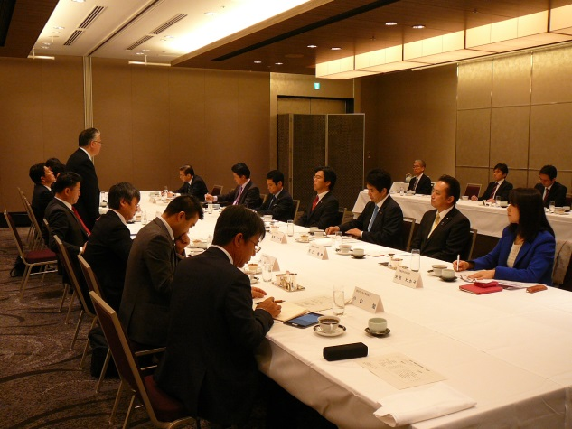
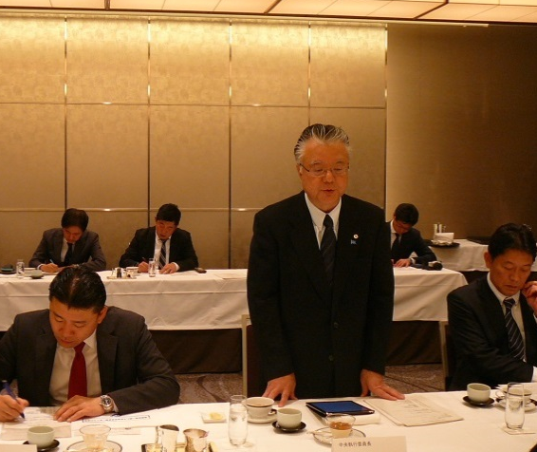
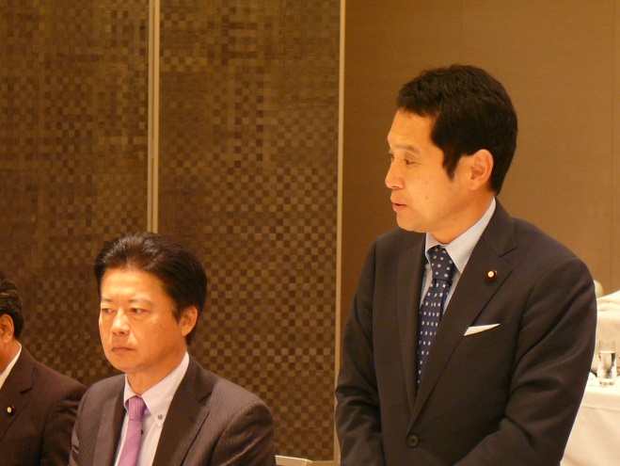
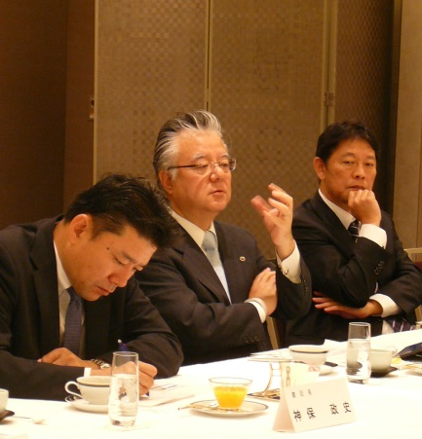
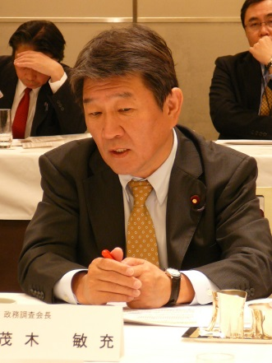
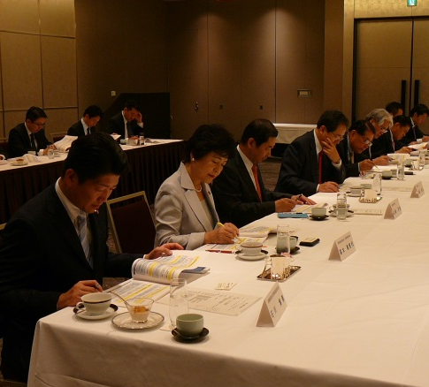
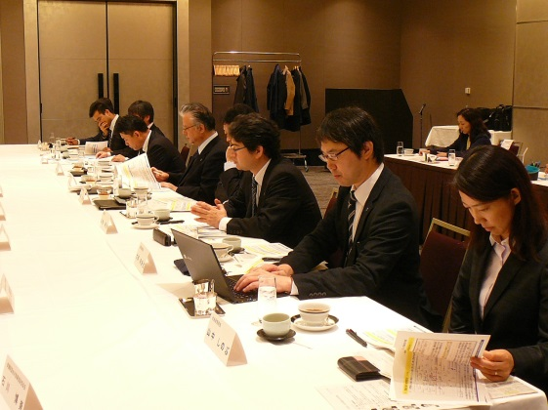
政党との政策協議
民進党
開催日：2016年11月１ 日（火）
出席者：大串 博志 （政務調査会長）、玄葉 光一郎（エネルギー環境調査会長）、田嶋 要（ネクスト経済産業大臣）
足立 信也（ネクスト厚生労働大臣）、奥野 総一郎（ネクスト総務大臣）、大畠 章宏（電機連合政治顧問）、
石上 俊雄（電機連合政治顧問）、矢田 わか子（電機連合政治顧問）
自民党
公明党
開催日：2016年11月18日（金）
出席者：茂木 敏充（政務調査会長）、
森 英介（労政局長） 他
開催日：2016年11月15日（火）
出席者：石田 祝稔 （政務調査会長）、
斉藤 鉄夫 （幹事長代行）、 他

Slide 9
一企業内ではなかなか解決できない課題に対して
一企業・一組合、企業グループ内では、
なかなか実現できない課題がある
そのため、電機連合には、
国や地方自治体を相手に、
さまざまな政策を実現していく組織内議員、
協力議員がいる

Slide 10
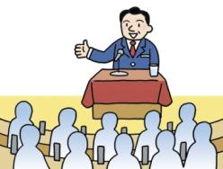
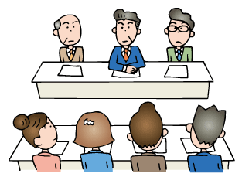
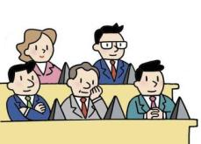
なぜ組織内議員が必要なの？
政策実行プロセス
国の予算策定スケジュール
4～7月
組織内議員・協力議員
日常的に連携
電機連合本部
政党
電機連合
8月
省庁
政策協議
概算要求提出
9～11月
私たちの声を一年を通して日常的に発信してくれている！
予算編成作業
12月
予算案決定
電機連合の声が反映されました
通常国会で審議・予算成立
1～3月
政策の実現！！

Slide 11
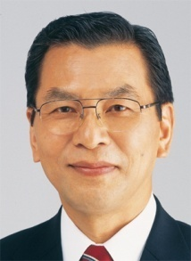
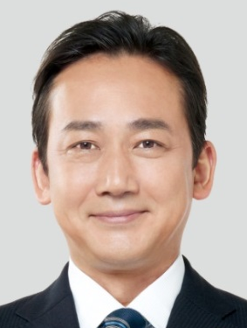
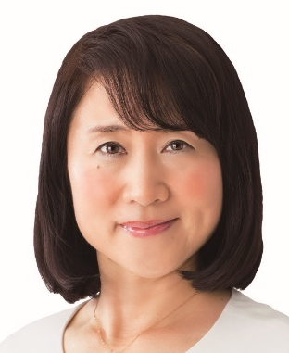
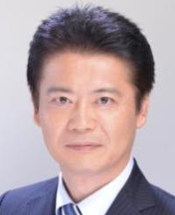
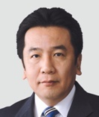
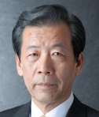
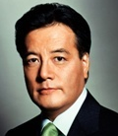
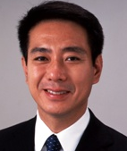
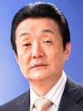
私たちの組織内議員と協力議員
電機連合組織内国会議員
大畠 章宏 衆議院議員
日立グループ連合出身
石上 俊雄 参議院議員
東芝グループ連合出身
矢田 わか子 参議院議員
ﾊﾟﾅｿﾆｯｸｸﾞﾙｰﾌﾟ労連出身
協力議員
玄葉 光一郎 衆議院議員
（元外務大臣）
枝野 幸男 衆議院議員
（民進党 前幹事長）
平野 博文
衆議院議員
（元官房長官
※名誉顧問）
岡田 克也 衆議院議員
（民進党 前代表）
前原 誠司 衆議院議員
（元外務大臣・国交大臣）
藤田 幸久 参議院議員
（元財務副大臣）

Slide 12

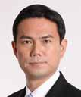
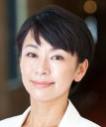
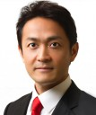
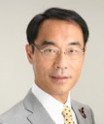
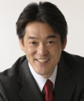
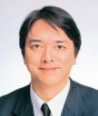
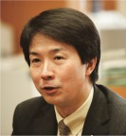
社会に貢献する電機産業を考える会
電機連合では、政策を実現・推進するため、「社会に貢献する電機産業を考える会」の活動を開始しました。参加議員は以下の通りです。
【衆議院議員】 （敬称略） |  | 【参議院議員】 （敬称略）
大畠 章宏 | 衆議院議員[民進党茨城５区] | 石上 俊雄 | 参議院議員[民進党比例区]
平野 博文 | 衆議院議員[民進党大阪11区] | 矢田 わか子 | 参議院議員[民進党比例区]
近藤 洋介 | 衆議院議員[民進党山形２区] | 藤田 幸久 | 参議院議員[民進党茨城選挙区]
玄葉光一郎 | 衆議院議員[民進党福島３区] | 大野 元裕 | 参議院議員[民進党埼玉選挙区]
枝野 幸男 | 衆議院議員[民進党埼玉５区] | 小西 洋之 | 参議院議員[民進党千葉選挙区]
後藤 祐一 | 衆議院議員[民進党神奈川16区] | 榛葉賀津也 | 参議院議員[民進党静岡選挙区]
山尾志桜里 | 衆議院議員[民進党愛知７区] | 大塚 耕平 | 参議院議員[民進党愛知選挙区]
岡田 克也 | 衆議院議員[民進党三重３区]
前原 誠司 | 衆議院議員[民進党京都２区]
玉木雄一郎 | 衆議院議員[民進党香川２区]
近藤 洋介
衆議院議員
後藤 祐一
衆議院議員
山尾志桜里
衆議院議員
玉木雄一郎
衆議院議員
大野 元裕
参議院議員
小西 洋之
参議院議員
榛葉賀津也
参議院議員
大塚 耕平
参議院議員
この取り組みは、電機連合の基本理念「美しい地球、幸せな暮らし」に則り、電機産業がもつ技術を活用し、社会を豊かにしていくための取り組みについて考え、政策の提言につなげていくものです。

Slide 13
２．選挙戦の振り返り
「拡票」と「確票」

Slide 14
（１）基本方針
電機連合全体で取り組む『組織型選挙』を基本とします。
電機連合に集う全ての組織の力を結集して取り組むこととします。
各加盟組織「縦」の更なる強化・徹底とともに、地協での効果的な「横串」機能を加えた取り組みとします。
「第23回参議院選挙の評価と課題」の提起内容を踏まえ、電機連合本部・加盟組織・地協の連携を図り、チームワーク力、現場力、そして各組織の総合力を従来以上に発揮出来る戦略・戦術を構築し、「全ての組織が当事者意識をもって取り組む」ことを徹底していきます。
【要請事項】
１．各組織の選対本部の設置
２．各組織での方針・戦略の立案
３．情宣物の完全配布（配りきる）
４．支持者拡大「組合員とその家族・親族100％」「紹介者2名以上」
５．「職場集会」「門前・門頭ビラ」「個々面接」「電話作戦」の実施

Slide 15
（２）基本方針
政治とのかかわりを身近に感じてもらう
政治への参画意識を高める
候補者を私たちの代表として実感してもらう
投票行動につなげる

Slide 16
（３）取り組みの全体像
組合員に対し、電機連合から発信された情宣物を積極的に配布する
（例：「労働組合と政治の関わり」「候補者の政策」など）
周知徹底の取り組み
組合員全員に支持者カードの記入してもらう
組合員全員に二人以上の紹介をしてもらう
支持者拡大の取り組み
組合員・家族全員に候補者当選に向けた支援をしてもらう
支持確認・固定化の取り組み
得票数を伸ばすには、支持者数を必要数確保すること、すなわち分母をどれだけ大きくで きるかが最大のポイントとなることから「確票」を行うとともに「拡票」を継続することとした。
「拡票」と「確票」の取り組み
本番の取り組み

Slide 17
（４）取り組みの特徴点
① 「候補者」「街宣車」「電機連合三役」の街頭演説を可能にし、より多くの
組合員との接触を図った。
② 個人演説会による政策の周知と投票行動の呼びかけ
③ 電話作戦による「期日前投票の呼びかけ」、「投票の棄権防止の徹底」
④ 投票方法を具体的に示した「法定ビラ」の配布
⑤ 「加盟組織：縦」と「地協：横」の徹底した連携
⑥ 電機連合議員団との連携
⑦ SNS（LINE）による「確票」と投票行動への動機づけ
選挙戦、最後の最後まで「拡票」に努めるとともに「確票」の徹底を図った

Slide 18
３．第24回参議院選挙
選挙結果

Slide 19
電機連合組織内公認候補
「矢田わか子」
215,823票を獲得
民進党比例代表候補者
第３位で当選

Slide 20
民進党は、
比例区で11,751,015票を獲得
（第23回 7,134,215票）
比例代表で11名の当選
（第23回 7名）

Slide 21
連合公認候補は12名の候補者を擁立して８名の当選
（第23回 6名当選／10名）

Slide 22
比例代表党派別獲得票
No. | 政党名 | 比例代表獲得票 | 得票率 | 政党名獲得票 | 個人名獲得票 | 個人名投票率 | 候補者数 | 当選者数
1 | 民進党 | 11,750,965 | 21.0% | 8,750,006 | 3,000,959 | 25.5% | 22 | 11
2 | 自民党 | 20,114,809 | 35.9% | 15,239,645 | 4,875,164 | 24.2% | 25 | 19
3 | 公明党 | 7,572,960 | 13.5% | 3,881,290 | 3,691,670 | 48.7% | 17 | 7
4 | 共産党 | 6,016,195 | 10.7% | 5,599,060 | 417,135 | 6.9% | 42 | 5
5 | おおさか維新の会 | 5,153,584 | 9.2% | 4,422,356 | 731,228 | 14.2% | 18 | 4
6 | 社民党 | 1,536,238 | 2.7% | 1,103,157 | 433,081 | 28.2% | 7 | 1
7 | 生活の党 | 1,067,300 | 1.9% | 909,045 | 158,255 | 14.8% | 5 | 1
8 | 日本のこころを大切にする党 | 734,024 | 1.3% | 555,297 | 178,727 | 24.3% | 5 | 0
9 | 新党改革 | 580,653 | 1.0% | 204,256 | 376,397 | 64.8% | 9 | 0
10 | 支持政党なし | 647,071 | 1.2% | 597,702 | 49,369 | 7.6% | 2 | 0
11 | 幸福実現党 | 366,815 | 0.7% | 306,518 | 60,297 | 16.4% | 2 | 0
12 | 国民怒りの声 | 466,706 | 0.8% | 340,337 | 126,369 | 27.1% | 10 | 0
合計 |  | 56,007,320 | 100.0% | 41,908,669 | 14,098,651 | 26.0% | 164 | 48

Slide 23
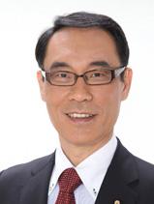
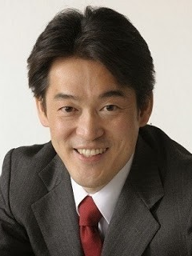
○電機連合は、選挙区では重点推薦候補２名と各地域の推薦候補31名（民進25・無所属６）を支援。
○重点推薦候補の埼玉県選挙区「大野元裕」・千葉県選挙区「小西洋之」と推薦候補17名（民進15・無所属２）が当選を果たすことができた。
埼玉県選挙区「大野元裕」
千葉県選挙区「小西洋之」
○民進党の獲得議席は、選挙区で21議席（１人区10議席、複数人区11議席）、比例代表で11議席、合計32議席の獲得。

Slide 24
投 票 率
○18歳、19歳の投票率（選挙区）は、18歳51.17％、19歳39.66％で両者を合わせると45.45％と全体の投票率54.70％（選挙区）を下回る結果。
○有権者全体の比例代表の投票率は、54.69％と前回（52.61％）を2.08ポイント上回った､戦後４番目の低さ。
⇒電機連合アンケート（17,166件）82.3％（前回79.8％）
○期日前投票は、2013年の参議院議員選挙（12.43％）と比べて2.57ポイント増え､全有権者の15.00％、1,598万人余りとなり、2004年の参議院議員選挙で期日前投票制度が導入されて以降、最高。
⇒電機連合アンケート（17,166件）24.0％（前回18.2％）

Slide 25
４．当面の見解

Slide 26
（１）第24回参議院議員選挙を取り巻く情勢
○公示前から自民党の圧倒的有利が予想され、野党が与党に挑む構図となった。
○与党は失業率の低下や日本企業の収益増など、アベノミクスの成果を誇張し、「日本が前進するのか、あの時代に後戻りするのか」と繰り返すばかりで、党首討論も、公示直後に１回開催された以外は、野党が繰り返し開催を要求したにも関わらず実施されることはなかった。
○その結果として、「安保関連法案」や「特定機密保護法案」に代表される、国民主権と立憲主義を無視した安倍政権の強引な国会運営や、ここに来て限界を示しつつあるいわゆる「アベノミクス」の評価、社会保障制度の抜本改革、子どもの貧困問題などの多くの重要課題論議が置き去りにされたままだった。
○今回の選挙では、一強多弱からの転換、および憲法改正に必要な国会発議要件である３分の２以上の現政権の議席確保阻止をめざし、全国32の改選１人区で民進党、共産党、社民党、生活の党の野党４党が候補者を一本化して臨んだ。

Slide 27
（２）取り組み
○電機連合は、2015年３月に「矢田わか子」を組織内公認候補として確認し、取り組みをスタートした（2015年７月第63回定期大会で追認）。
○３年前の第23回参議院議員選挙において、石上俊雄参議院議員の得票数が152,121票、民主党（当時）比例第７位という結果であったことから、電機連合としては、第24回参議院議員選挙を「組織力の真価が問われる重要な取り組み」と位置づけ、活動を推進してきた。
○各加盟組織「縦」の一層の連携強化と、地協での効果的な「横串」機能を加えた「周知」「支持者拡大」「支持確認・固定化」を徹底する「組織型選挙」を基本方針とし、電機連合に集う全ての組織力を結集するとともに加盟組織・地協が当事者意識をもって取り組む選挙戦略を構築してきた。電機連合議員団においても、幹事会と情報共有しながら、電機連合加盟組織・地協と同様の取り組みを展開した。
○候補者は電機連合組織内公認が確認されて以降、約１年３ヵ月の期間で、1,467の加盟組織等を訪問し、延べ約12万３千人の支援者と握手を交わすなどの取り組みを進めた。

Slide 28
（２）取り組み
○支持者拡大活動は、「拡票」と「確票」の取り組みとして支持者数100万人と歩留りの向上をめざし、生活者の目線に立った「働く」「暮らす」「育てる」の３つの政策を訴え、組合員で約33万５千人（電機連合実在人員の58.8％）、その他の支持者を含め約40万人、同居家族・紹介者約51万人、電機連合議員団からの紹介者約２万人、ＯＢ、支援産別も含め総数1,012,571人の方に支持をいただいた。
○参議院比例代表選挙の特徴である非拘束名簿方式の投票方法について周知を行ってきたものの、選挙本番間近となっても「矢田わか子という候補者名を書く」ということが、一部浸透しきれなかったことは、不安材料として残った。
○事前のマスコミ調査では、民進党の比例獲得議席が「一桁もありうる」と予想される厳しい情勢の中で、各加盟組織・地協における期日前投票のさらなる促進、投票日当日の棄権防止の取り組みなど、組合員に対する「確票」の活動に粘り強く取り組んだ。

Slide 29
（３）当面の見解（電機連合）
○歩留りが21.55％（前回20.9％）と低い数値に留まったことは、労働組合が政治に取り組む意義や組織内議員を擁立する意義の浸透など、依然として多くの課題を残しているものと考えます。
⇒支持者数1,012,571名（前回723,703名）
○取り巻く情勢がいかに厳しくとも、組織規模に見合った票数を常に獲得できる組織力を培うことが喫緊の課題である。
○加えて、「おおはた章宏」「石上としお」「矢田わか子」３名の組織内議員、および「社会に貢献する電機産業を考える会」の議員と密に連携をはかり、私たちが掲げる政策・制度の実現に全力で取り組むとともに、日本の「民主主義」を健全に機能させるため、連合とも連携し政治・社会運動を推進していきます。

Slide 30
（３）当面の見解(情勢)
○民進党は、2016年３月に民主党と維新の党が合流し結成されました。結成後、総選挙に備えるとともに、支持率回復をめざしましたが、参議院議員選挙までに支持率を上げることができませんでした。また、通常国会での論戦等を通して、民進党の政策を訴えるも、有権者の共感を得るまでには至らなかったと考えます。
○民進党が信頼を回復し、再び政権を担い得る政党に再生するためには、「生活者」「納税者」「消費者」「働く者」の立場に立つという結党の原点に立ち返り、その政策を国民に対し地道に訴え続けるしかありません。

Slide 31
（３）当面の見解(情勢)
○野党連携については、一強多弱からの転換への思いは共有するものの、加盟組織の一部においては理念が大きく異なる共産党との共闘には抵抗感が強くあり、選挙戦に一定の影響を及ぼしたことは否めないと考えます。このことは、今後の民進党との関係に、少なからず影響があると考えます。
○電機連合としても、民進党との政策協議を通じて意見具申を行っていきます。

Slide 32
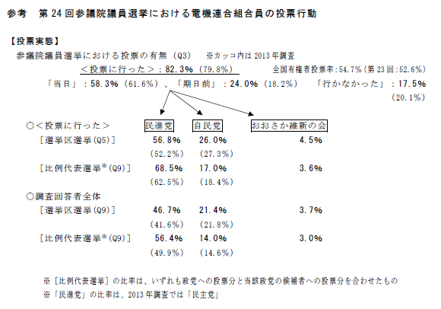
（４）アンケート概要

Slide 33
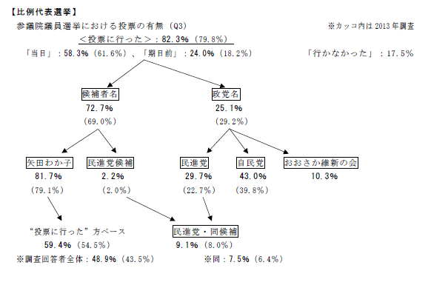

Slide 34
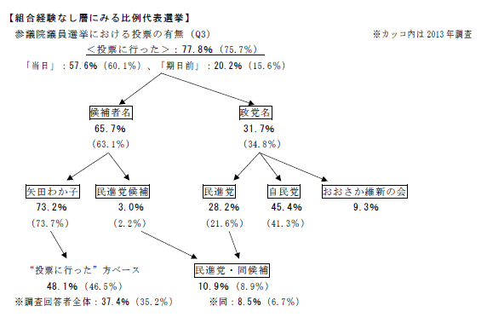

Slide 35
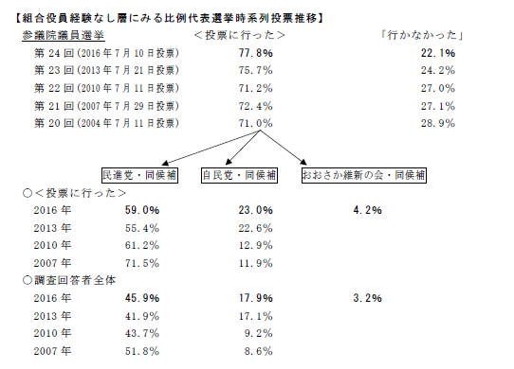

Slide 39
組合役員からの働きかけ
今次取り組みにおいては、「個々面談」「門頭・門前ビラ」「電話作戦」と複数回の働きかけを要請していた。
電機連合「参議院議員選挙に関するアンケート」
（2016年７月実施）

Slide 43
５．組織内議員・候補者
公式サイトのご紹介

Slide 44
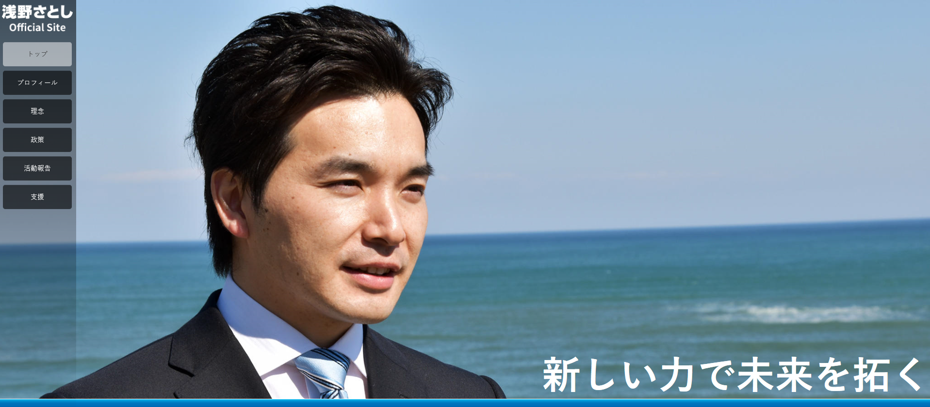
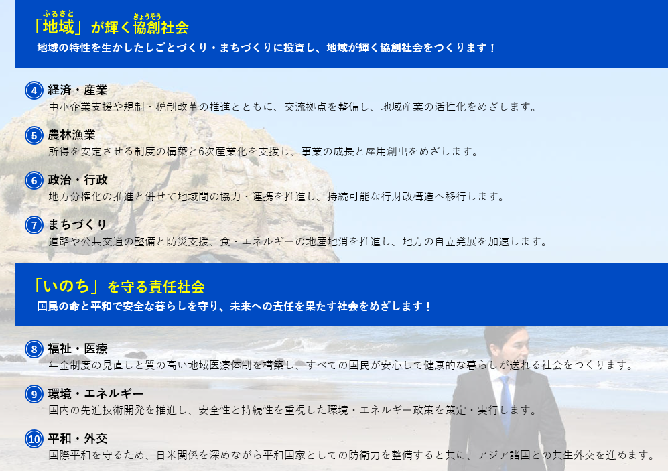
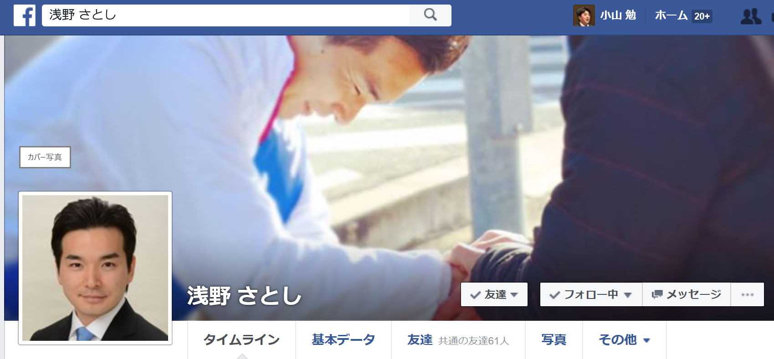
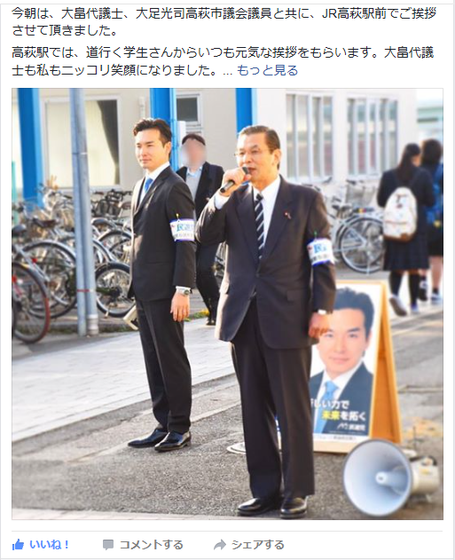
≪電機連合組織内公認候補「浅野さとし」≫
［公式サイト］ http://asanosatoshi.com/
［facebook］ https://www.facebook.com/satoshi.asano.564
政策・
プロフィール掲載
活動報告が満載

Slide 45
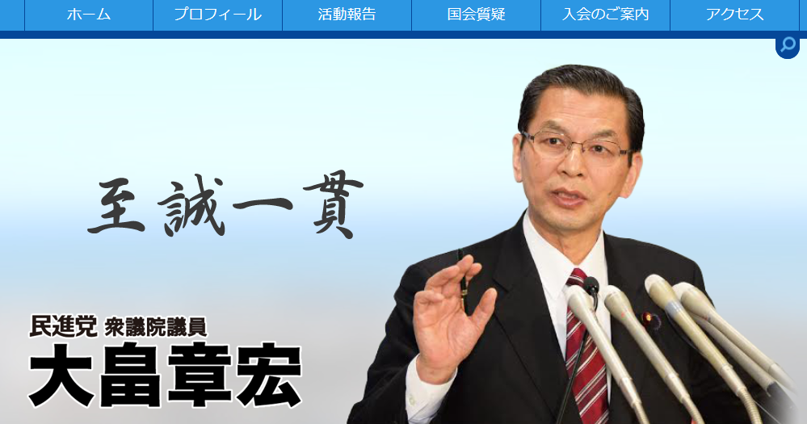
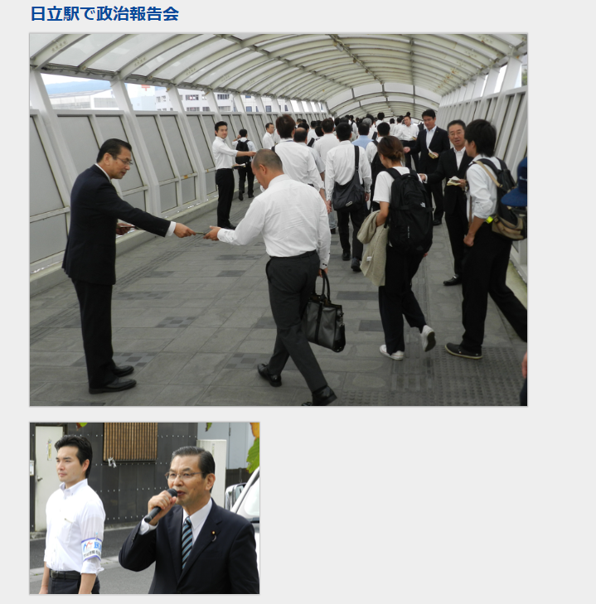
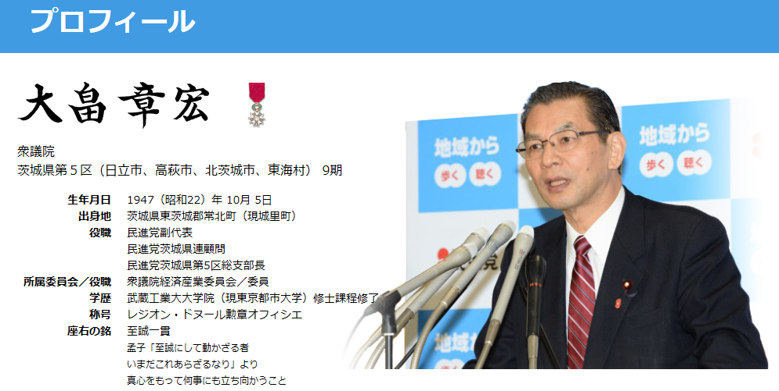
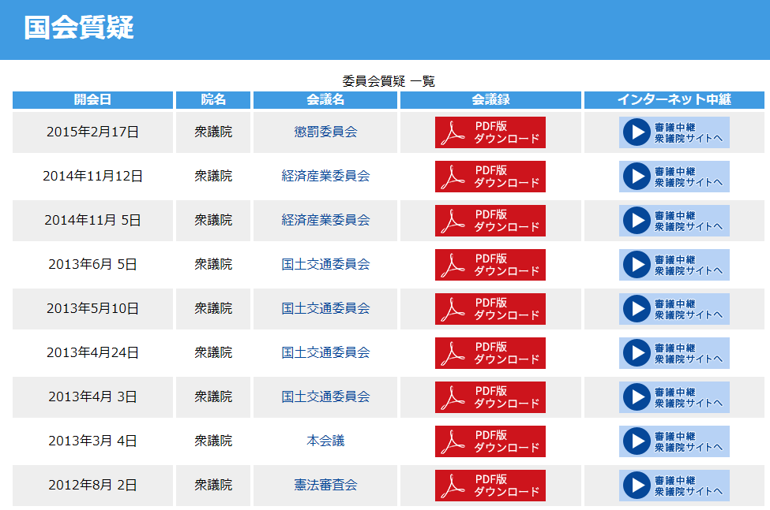
≪電機連合組織内議員≫
大畠章宏 公式サイト http://www.oohata.com/

Slide 46
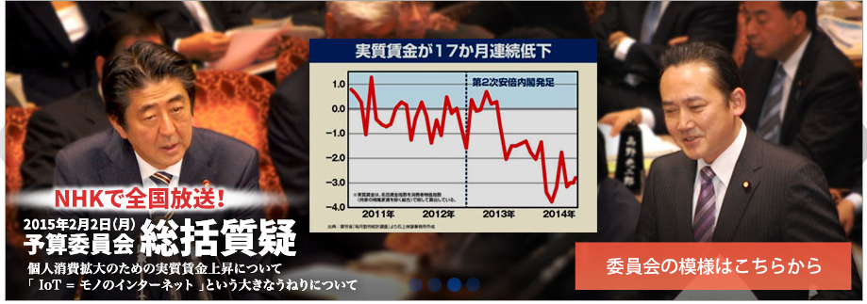
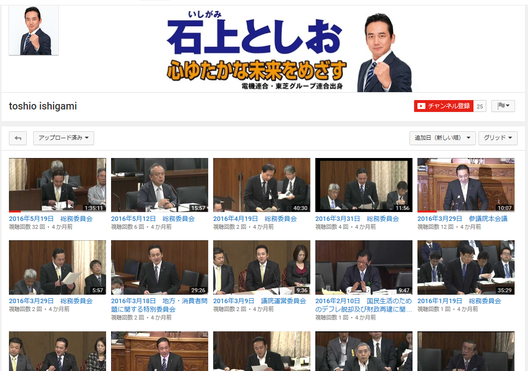
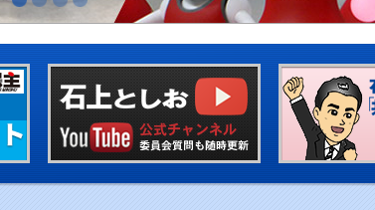
≪電機連合組織内議員≫
石上俊雄 公式サイト http://ishigamitoshio.com/
安倍首相との議論も掲載しています
クリック
↜
石上政治顧問の軌跡をご覧ください
視聴回数上げよう

Slide 47
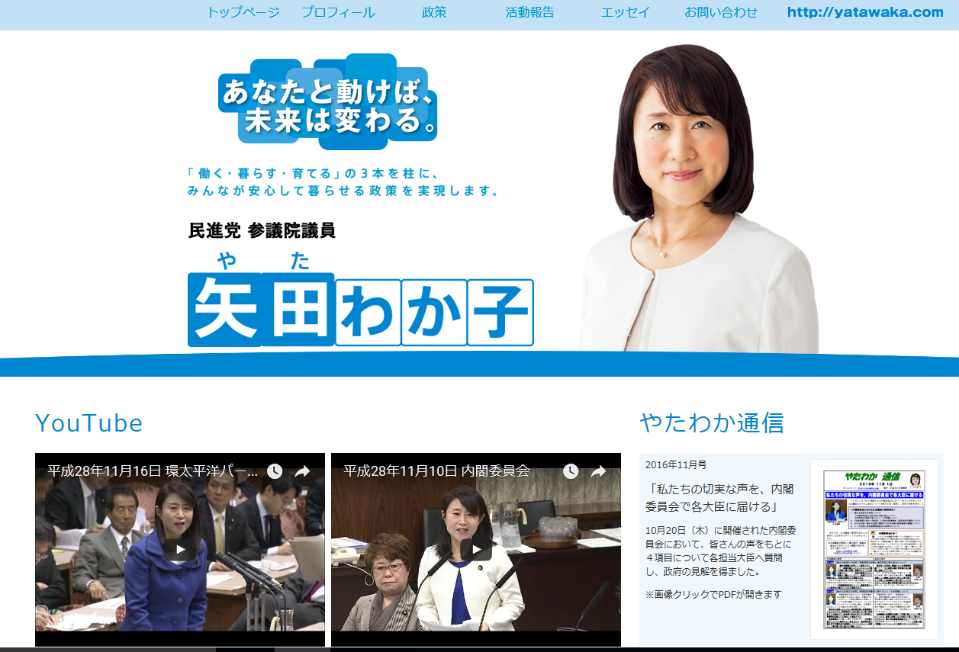
矢田わか子 公式サイト http://yatawaka.com/
参議院本会議・内閣委員会・ＴＰＰ特別委員会での質問映像公開中

Slide 48
ご清聴ありがとうございました。

